Slide 1
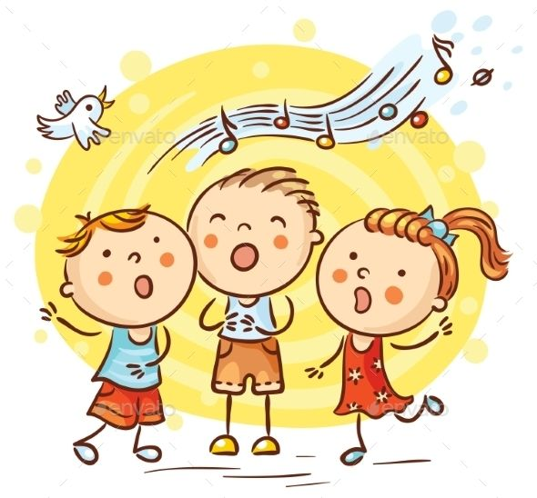
PEVSKI ZBOR 3
Delo na daljavo – 3. teden
Oš dobrova
učiteljica: Marša plohl turk

Slide 2
Draga pevka, dragi pevec pevskega zbora!
Danes sem zate pripravila še eno pesem iz filma Sreča na vrvici. Poznaš zgodbo o Maticu in njegovem kužku Jakobu?
Pesem je bila napisana za uvodno „špico“ v filmu Sreča na vrvici.
Prisluhni najprej besedilu. Potem pa jo zapoj ob originalni spremljavi in pevki, nato pa zapoj še ob karaokah. Za posladek pa še klavirska spremljava – saj veš, če želiš nastopati doma ☺
Druga pesmica pa govori o dežniku in mareli, ki sta se zaljubila. Poslušaj skladbo, nato zraven zapoj, ko vse to narediš pa zraven še zapleši!
Upam, da ti bo všeč! ☺
Vaša zborovodkinja Marša

Slide 3
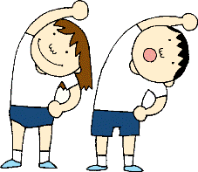
OGREJ SVOJE TELO
TAPKAJ SVOJ OBRAZ
TAPKAJ SVOJE TELO
POZDRAVI SVOJO PREPONO
NABERI 5 JABOLK NA DREVESU
NASMEJ SE NA ŠIROKO

Slide 4

NAREDI še 2 UPEVALNI VAJi
1. POSNETEK = PRIMER
2. POSNETEK = VAJA ZATE
M – M – M – M – M
POSLUŠAJ
POVADI
2. LUI – LUI – LUI – LUI – LU
POSLUŠAJ
POVADI

Slide 5
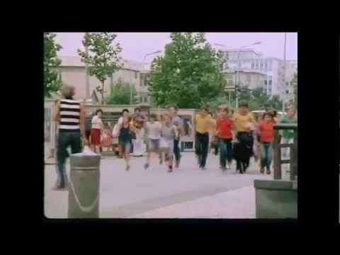
Prisluhni novi pesmi IZ FILMA
SREČA NA VRVICI

Slide 6
POSTOPEK UČENJA PESMI
Tjaramdadam, zlat je ta dan,
steci z mano vanj!
Zmeraj z mano, zmeraj moj boš,
tjaradadadam.
Ko dobiš kar želiš si,
nisi nič več sam.
Tjarampadadi, nobenih skrbi,
srečo imaš na vrvici.
Prijatelji in ti, tjarampadadi,
sreča na vrvici.
Tjaramdadam, vsak naš načrt
iz vetra je stkan.
V sivi beton svet je vkovan,
Tjaradadadam.
1. GLASNO RITMIČNO PREBERI BESEDILO
2. POSLUŠAJ MELODIJO SOLISTA
3. ZAPOJ Z NJIMI ČIMVEČKRAT.
NA NASLEDNJI STRANI IMAŠ TUDI KARAOKE ☺

Slide 7

KARAOKE
ČE VIDEO NE DELUJE, GA NAJDEŠ Karaoke - Marjeta Ramšak - Sreča na Vrvici – YouTube-
ŠE KLAVIRSKA SPREMLJAVA

Slide 8
Postopek učenja pesmi:
mice.
Dežnik in marela
sta se zaljubila.
On je bil karo in šik,
ona pa lepa od roza pik.
Najbolj zaljubljena
sta bila, seveda,
ko sta pod njima hodila
Matjaž in Breda.
Preberi besedilo pesmi!
Zapoj ob posnetku!
3. Zapoj sam ob klavirski spremljavi!

Slide 9
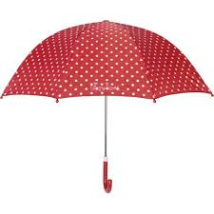

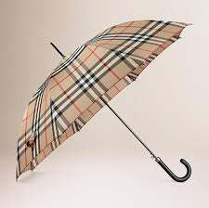
Zapoj in zapleši!

Slide 10

Odlično ti je šlo!
UTRJUJ PESMICO TAKO, DA JO ČIMVEČKRAT ZAPOJEŠ.

